Slide 1
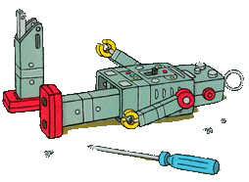
おもちゃ修理講座
北区おもちゃ病院 ドクター 市原正樹 山田栄二 三輪 昌

Slide 2
北区おもちゃ病院の紹介
活動 毎月 第２ 第４日曜日（１３：００～１６：００）
1983年中央公園文化センターが主催して「おもちゃ
修理講座」をメーカーの技術者を講師に招いて開いたのがきっかけで、受講者の有志が北区玩具研究会を立ち上げ、以来おもちゃ病院として活動

Slide 3
１．おもちゃの歴史と種類
分類 どんなおもちゃがあるか？ 知っておきたい法律、安全マーク
現状のおもちゃ市場規模
２．おもちゃ病院の役割（メーカーの修理部門との違い）
すぐ修理する、組み立て図、回路図などの情報はない
３．おもちゃの症例パターン、おもちゃの故障の主な原因
４．修理に必要な道具、使い方等
ドライバー、ラジオペンチ、ニッパー、半田ごて、テスター、ピンセット、カッター、のこぎり、
サンドペーパー、ヤスリ、こじ開け工具、電動ドリル、消しゴム、時計ドライバー、
５．おもちゃに欠かせない電池の話 種類、上手な使い方
６．おもちゃは何でできているか
鉄、銅、アルミニウム、真鍮、リン青銅、木材、プラスチック、布
７．接着剤の話
８．おもちゃに使われている部品あれこれ ネジ、歯車、
９．実際の回路図の例 部品記号の読み方、電子部品あれこれ、
10. ラジコンの話、リモコンの話
11. おもちゃに使われているセンサー
12．分解持の注意
ネジをなくさない、ネジ止め、はめ込み、接着、縫製 隠しねじの見つけ方
13．故障箇所の特定
基本的には電動の場合電源から追っていく
14．故障部品の調達、市販品、メーカーから取り寄せ、破損の場合接着、部品がないときは
同様なものを製作する
15. テスターの使い方
レジュメ

Slide 4
おもちゃの歴史
年 代 |  | 玩 具 業 界 の 主な出来事
明 治 | 明治 5 (1872) | ブリキ製金属玩具などの欧米玩具の輸入始まる
大 正 | 大正 6 (1917) | セルロイド製キューピー人形誕生
戦前 | 昭和13 (1938) | 内地向け金属（ブリキ）玩具製造禁止
 | 昭和20 (1945) | ブリキ製ジープ玩具発売
昭和20年代 | 昭和22 (1947) | セルロイド・ゼンマイ玩具など国産玩具の輸出始まる
 | 昭和23 (1948) | フリクション自動車玩具登場
 | 昭和25 (1950) | 国産プラスチック製玩具製作開始
昭和30年代 | 昭和30 (1955) | 無線操縦の自動車玩具（ラジコン）出現
 | 昭和33 (1958) | 国産プラモデル玩具登場
 | 昭和35 (1960) | ビニール人形「ダッコちゃん」大流行
 | 昭和36 (1961) | 「プラレール」発売
 | 昭和38 (1963) | レーシングカー発売

Slide 5
昭和40年代 | 昭和42 (1967) | 着せ替え人形「リカちゃん」登場
昭和50年代 | 昭和51 (1976) | 「およげ！たいやき君」ヒット。関連玩具流行
 | 昭和52 (1977) | スーパーカー大流行
 | 昭和55 (1980) | ルービックキューブ大流行
 |  | 「ゲーム・ウォッチ」発売
 | 昭和56 (1981) | 「機動戦士ガンダム」のプラモデル大ブーム
 |  | 「チョロＱ」登場。「アラレちゃん」人気
 | 昭和58 (1983) | 「ファミリー・コンピュータ」発売。大ヒット
昭和60年代 | 昭和61 (1986) | ファミコンソフト「ドラゴンクエスト」発売
 | 昭和63 (1988) | 「ファイナルファンタジー」「ドラゴンクエスト3」などテレビゲームソフトが大ヒット
平成 | 平成1 (1989) | 「ゲームボーイ」発売
 | 平成2 (1990) | 「スーパーファミコン」発売
 | 平成 4 (1992) | トイザらス オープン
 |  | 「セーラームーン」登場で女児玩具好調
 | 平成 6 (1994) | 32ビットテレビゲーム登場。「セガサターン」「プレイステーション」ほか

Slide 6
 | 平成7 | ミニ四駆大ヒット。関連玩具流行
 | 平成8 | 「たまごっち」登場。キーチェーンゲームのブーム到来
 | 平成 9 (1997) | 「ポケットモンスター」大ヒット。関連グッズ続々発売
 | 平成 10 (1998) | 「ポケットピカチュウ」「てくてくエンジェル」など万歩計型携帯ゲーム大ヒット
平成 |  | 「ゲームボーイカラー」発売。携帯ゲーム機好調
 |  | 新型家庭用ゲーム機 「ドリームキャスト」発売
 | 平成11 (1999) | 電子ペット人気の火付け役「ファービー」大ヒット
 | 平成12 (2000) | 「PS2」（ソニーコンピュータエンタテイメント）発売
 | 平成13 (2001) | 携帯ゲーム機「ゲームボーイアドバンス」、テレビゲーム機「ゲームキューブ」（任天堂）発売
 | 平成16 (2004) | 携帯ゲーム 「ニンテンドーＤＳ」（任天堂）、「ＰＳＰ」（ソニーコンピュータエンタテイメント）発売
 | 平成17(2005) | バンダイとナムコが経営統合「バンダイナムコホールディングス」設立
 | 平成18(2006) | タカラとトミーが合併し「タカラトミー」が発足
 |  | テレビゲーム機「Ｗｉｉ」（任天堂）、「プレイステーション３」（ソニーコンピュータエンタテイメント）発売

Slide 7
知っておきたいおもちゃに関する法律
製造物責任法（ＰＬ法）平成７年７月１日施行
「ＰＬ」とはProduct Liability,すなわち「製造物責任」のことです。製造物責任制度
とは、製品の欠陥によって生命、身体または財産に損害を被った場合には、被
害者は製造業者に対して損害賠償を求めることができる制度です。
対象となる「製造物」とは、「製造又は加工された動産」をいうものとされている。
ここに「製造」とは、部品又は原材料に手を加えて新たな物品を作り出すことで
あり、「加工」とは、物品に手を加えてその本質を保持しつつこれに新しい属性
又は価値を付加することをいうものとされている。「加工」はＰＬ法の対象となるが
「修理」は対象ではない。

Slide 8
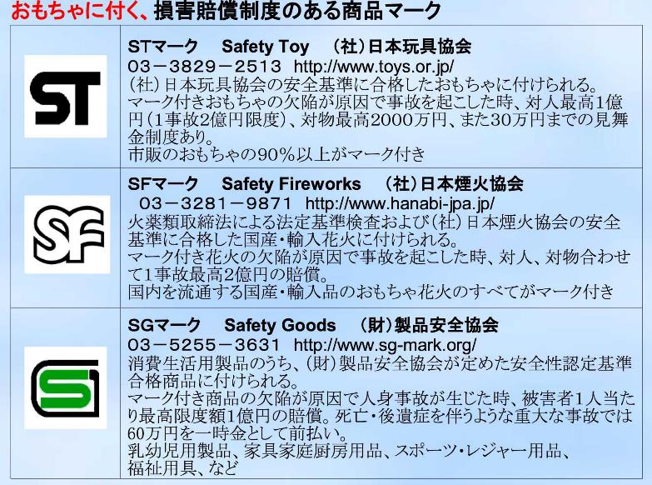
おもちゃの安全マーク

Slide 9
おもちゃの分類 日本玩具協会資料より
大分類 | 中分類 | ４ 基礎玩具 | ０５ アクショントイ
１ ゲーム | ０１ 一般ゲーム |  | １４ プレスクール
 | ０２ ジグソー |  | １５ ベビー
 | ０３ 電子ゲーム |  | ２９ 乗用
 | ０４ テレビゲーム |  | ３７ 音楽
 | ３１ シミュレーション・カードゲーム |  | ３８ 幼児キャラクター
 | ３２ パーティー・ジョーク |  | ３９ ブロック
２ 男児玩具 | ０５ 男児キャラクター |  | ４０ 木製玩具及び積木
 | ０７ ミニカー |  | ４１ 書籍
 | ０８ レールトイ |  | ４２ 遊具
 | ０９ トイホビー | ５ ぬいぐるみ・人形 | １７ ぬいぐるみ
 | ３３ その他男児玩具関連 |  | ２４ 人形
３ 女児玩具 | １０ きせかえ | ６ ホビー | １８ スケールプラモデル
 | １１ ままごと |  | ４５ キャラクタープラモデル
 | １２ 女児ホビー |  | １９ ホビーラジコン
 | ３４ 女児コレクション |  | ２０ 鉄道模型
 | ３５ 女児キャラクター |  | ２１ ガン
 | １５ ライフファッション |  | ２２ クラフトホビー
 | １３ トイドール |  | ２３ ホビー関連用品
 | ３５ その他女児玩具関連 |  | ４５ スロットルレーシング
 |  |  | ４７ 書籍
 |  |  | ４８ その他ホビー

Slide 10
７ 季節物・その他 | ２５ 花火 | ９ メディア | ６７ マルチメディア
 | ４９ 節句 |  | ６８ コンピュータ
 | ５０ 夏物 |  | ６９ コミュニケーション
 | ２７ 小物玩具 |  | ７０ 一般書籍
 | ２８ スポーツ |  | ７１ その他メディア
 | ５１ 自動販売機
 | ５２ アミューズメント
 | ５３ 電池
 | ５４ 商品券
 | ２５ その他季節関連
 | ３０ その他
８ 雑貨 | ５５ インリテリア
 | ５６ ハウスウェア
 | ５７ ステーショナリー
 | ５８ ギフトサプライ
 | ５９ キャラクター
 | ６０ バラエティ
 | ６１ シーズン
 | ６２ クリスマス用品
 | ６３ ファッション雑貨
 | ６４ アパレル
 | ６５ びゅーティーケア
 | ６６ その他の雑貨

Slide 11
2013年度国内玩具市場規模
6756億円

Slide 12
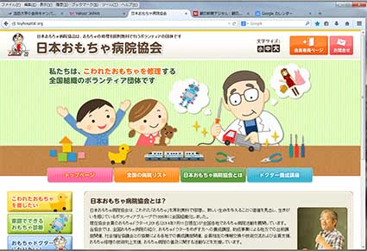
おもちゃ病院とは
おもちゃ病院はメーカーの修理部門と違い、回路図があるわけでもなく
ドクターの経験と腕次第？

Slide 13
おもちゃの症例パターン
落とした、ぶつけた、こぼした・・・・
①動かない
②折れた、割れた、外れた、破れた
③鳴かない、鳴らない、音が出ない、光がでない、画面がでない
④動きがおかしい、うまく動かない

Slide 14
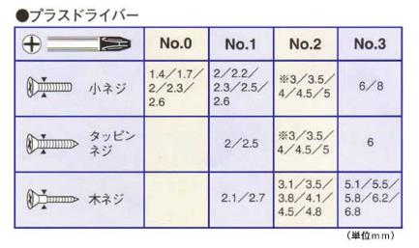
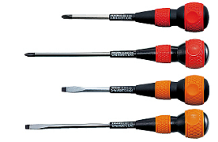
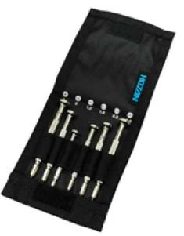
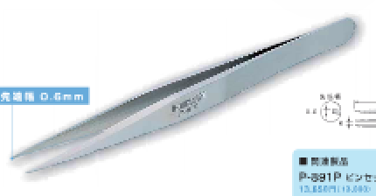
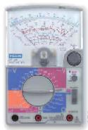
用意するもの
ドライバー、テスター、ピンセット、カッター、のこぎり、
サンドペーパー、消しゴム、時計ドライバー、

Slide 15
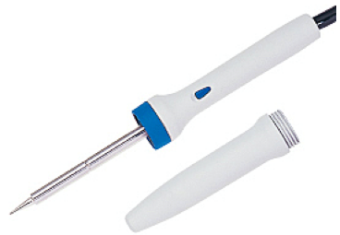
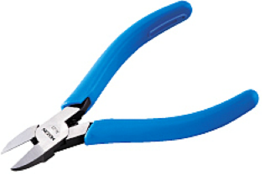
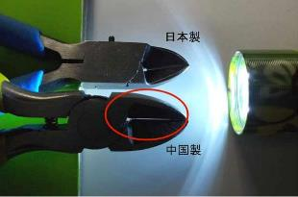
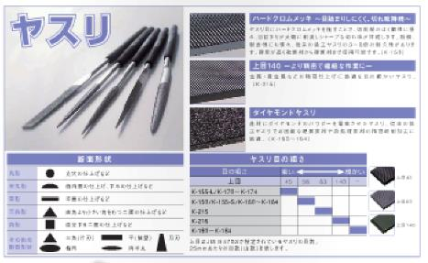
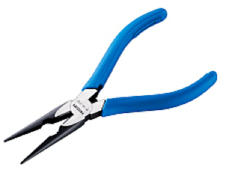
ニッパー
半田ごて
ラジオペンチ

Slide 16
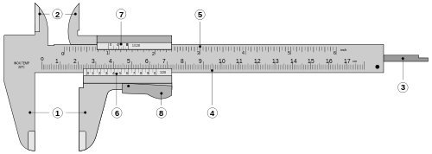
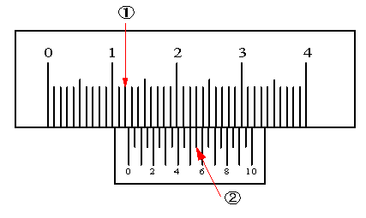
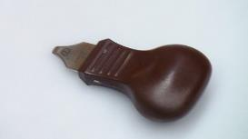
あると便利
ノギス
ノギスの目盛の読み方
こじ開け工具
電動ドリル

Slide 17
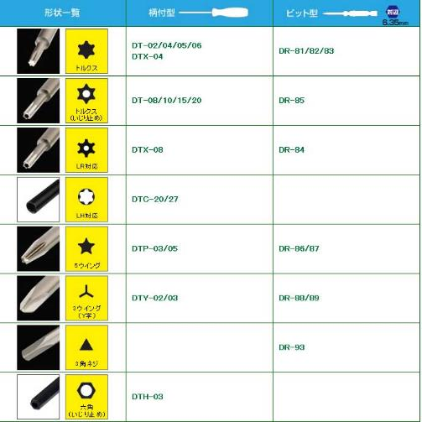
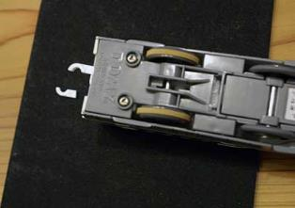
特殊ドライバーのいろいろ
三角ドライバーを使ったおもちゃ

Slide 18
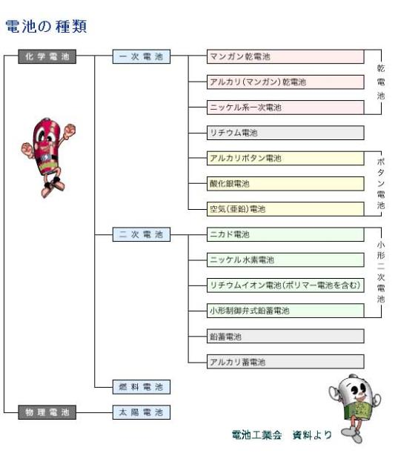
電池の話

Slide 19
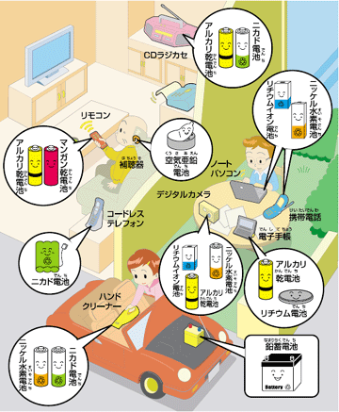
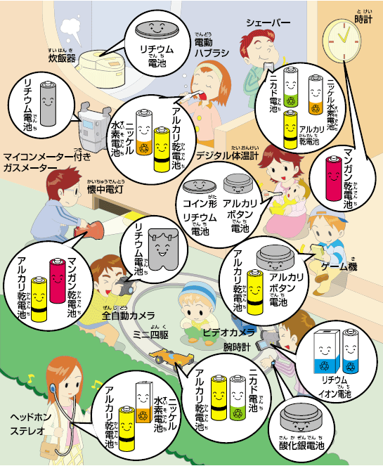
電池の用途

Slide 20
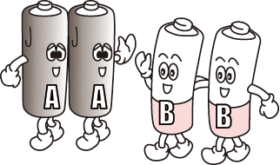
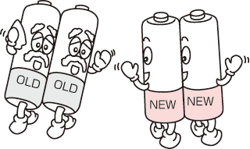
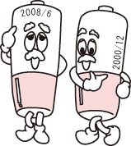
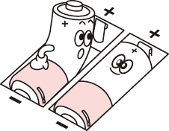
電池の正しい使い方
●同じ種類の電池を使いましょう！
アルカリ電池とマンガン電池を混ぜて使用したり、
銘柄の違う電池、メーカーの違う電池を混ぜて
使用しないでください。
発熱、液漏れ、破裂を起こす恐れがあります。
●電池を交換するときは全部まとめて入れ替えましょう！
電池を交換するときは、全部まとめて交換してください。
古い電池と新しい電池、いろいろな種類の電池を混ぜて
使用すると、液漏れを起こす恐れがあります。
●電池には使用推奨期限があります。
電池には使用推奨期限が設定されています（電池に表示され
ています）。一度も使用していない電池でも、期限切れの電池を
使用すると、玩具が正常に作動しない場合がありますので、
使用推奨期限内の電池を使用してください。
●電池のプラス、マイナス（＋極・－極）は正しく装着しましょう！
逆になった電池が充電され、発熱、液もれ、破裂などの危険
があります。特に３本以上の電池を使う場合は１本を逆に入
れても動くものがあります。

Slide 21
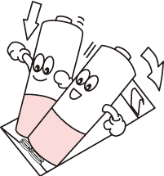
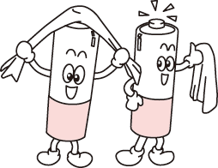
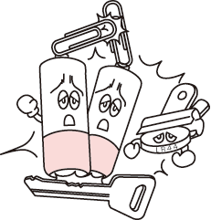
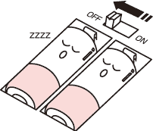
●電池はマイナス側から装填しましょう！
電池を入れるとき、接点のスプリング部で電池に傷を付けたり、
カバーを破ってしまうことがあります。発熱、破裂、発煙、発火の
恐れがありますので、マイナス側接点をスプリングに正しく押し
当てながら入れてください。
●電池の端子はきれいにしましょう！
電池の端子（＋端子・－端子）の表面が汚れていると、電池本来
の性能が発揮できなくなり、玩具の作動に影響がでる場合があり
ます。乾いた布などで汚れを落としてから使用してください。
●電池の＋端子と－端子を金属などで直接つながないで！
バッグの中に電池をそのまま入れたりすると、鍵、キーホルダー、
ヘアピン、コインなどの金属によりショートし、発熱、破裂、発煙、
発火の恐れがありますので、持ち運びや保管の際にも注意して
ください。ボタン電池、コイン型電池の場合、複数個が重なって
ショートする場合がありますので、注意してください。
●遊び終わったらスイッチを切りましょう！
遊び終わったら、メインスイッチを必ずＯＦＦ（切る）にしてください。

Slide 22
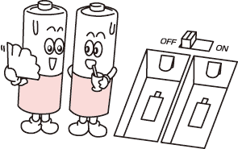
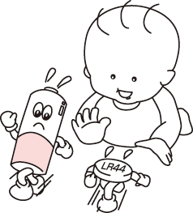
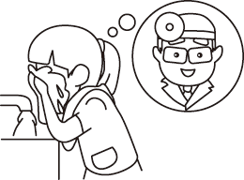
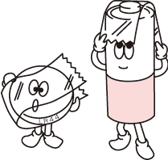
●長時間使わないときは、電池を取り出しましょう！
スイッチを切っていても、電気が少しずつ流れて、液漏れの原因
になります。長時間使用しない場合は、電池を取り出して、乳幼
児の手の届かない所に保管してください。
※電池を取り出すと、リセットする商品もあります。
各商品の取扱説明書を良くお読みになってから行ってください。
●小さな子供のそばに置かないで！
乳幼児が誤って飲み込む恐れがあります。保管の際は、乳幼児の手
の届かない所に保管してください。また、電池の交換は保護者の方が
行ってください（特にボタン電池、コイン型電池）。
万一、電池を飲み込んだ場合は、すぐに医師に相談してください。
●万一、電池から漏れた液が目に入ったら！
万一、電池から漏れた液が目に入ったときは、すぐに大量の
水で洗い、医師に相談してください。皮膚や衣服に付いたとき
は水で洗ってください。
●電池を捨てるときや保管するときは、セロハンテープを巻きつけてね！
ボタン電池等を捨てるとき、保管するときは、電池と電池が触れると
発熱したり、破裂したりして危ないので、図のようにセロハンテープを
巻いてください。

Slide 23
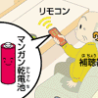
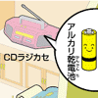


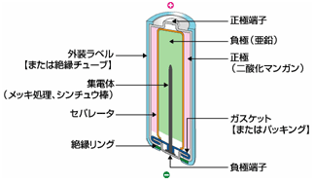
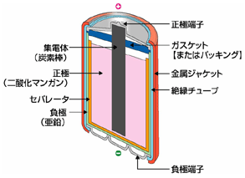
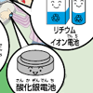
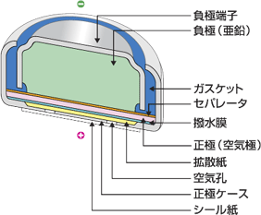
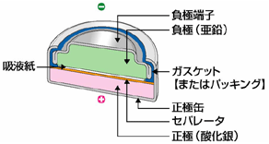


マンガン乾電池
アルカリ乾電池
一番古くから使われています。小さな電力で動く機器に適しています。小さな電力で長い時間使う置き時計や掛け時計、また、リモコン、ガスや石油機器の自動点火など大きな電力で短い時間で時々使うものにおすすめで、安価で経済的です。
乾電池の大半を占めています。大きな電力が必要な機器に適しています。マンガン乾電池の約２倍以上長く使えます。デジタルカメラ、CDラジカセ、ヘッドホンステレオ、モーターを使うおもちゃなど比較的長い時間使う用途におすすめです。
（ボタン型）空気亜鉛電池
（ボタン型）酸化銀電池
正極の材料に空気中の酸素を使っていますので、電池に負極の材料の亜鉛をたくさん詰めることができます。このた め、酸化銀電池などの他のボタン形電池より大きな電力容量を持っています。同じ大きさの電池で、長く使えますので、連続して使う補聴器やページャーにおす すめです。
電圧が非常に安定しているのが特長です。寿命にいたる直前までは、ほぼ最初の電圧を保つため、クオーツ時計、露出計などの精密機器に適しています。

Slide 24
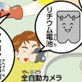
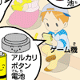
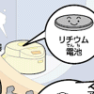
アルカリボタン電池
（円筒型）リチウム電池
酸化銀電池は正極の材料に高価な酸化銀を使っています。同じ電圧で、酸化銀電池の廉価版として、比較的安価な二 酸化マンガンを使ったのがアルカリボタン電池です。このため、経済性に優れていますが、使っていくと電圧が低くなります。携帯ゲーム機、歩数計など幅広く 使用されています。
電圧が3Vと高く、軽いこと、自己放電 (使用しないで置いておくだけで自然に放電してしまう現象)が少ないことが特長です。大きな電力が出せますので、カメラに使われています。また、ガスメーターや水道メーターにも使われています。
また、正極材料を替えた1.5Vタイプの電池もあり、アルカリ乾電池より大きな電力容量を持ち、カメラ用として使われています。
（コイン型）リチウム電池
電圧(3V)などの特長は円筒形と同じで、パソコン、ビデオデッキ、炊飯器などのメモリー(記憶保持)機能や時計機能のバックアップとして使われています。また、車のキーレスエントリー、電子手帳やポケット式のライトなどにも幅広く使われています。
1990年以前の乾電池では、負極（亜鉛）の腐食反応を抑えるために水銀を使用
していたが、環境問題などへの配慮から現在は水銀０になっている。

Slide 25
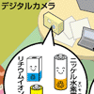
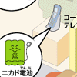


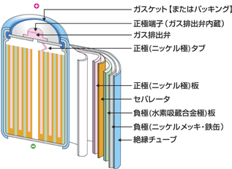
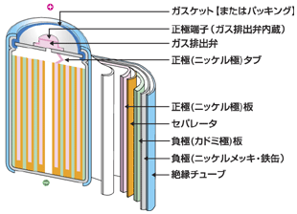
充電して繰り返し使える二次電池
ニカド電池(1.2V)
ニッケル水素電池(1.2V)
電圧は1.2Vで、ニッケル水素電池と同様、アルカリ乾電池と互換性(同じ形のもの)があり、電池を頻繁に交換して使用する機器におすすめで、経済的です。ただし、専用の充電器が必要です。
コードレス電話、電動歯ブラシ、シェーバーなどや電動工具などの大きな電力を必要とする機器や非常灯にも使われています。
電圧などの特長はニカド電池と同じ1.2Vで、アルカリ乾電池と互換性があります。同じ大きさで、ニカド電池に 比べて約2倍の電力を持っています。小形では、ヘッドホンステレオ、シェーバー、ノートパソコンなど、中形の電池では、ハイブリッド車、電動アシスト自転 車などに使われています。

Slide 26
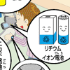
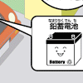


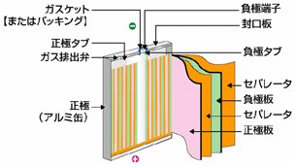

リチウムイオン電池(3.7V)
鉛蓄電池(2.0V)
電圧が3.7Vと、ニッケル水素電池などの約3倍の電圧で、軽くて大きな電力を持っていることが特長です。携帯電話、ノートパソコン、ビデオカメラ、デジタルカメラなどに使われています。モバイル機器になくてはならない最先端の電池です。
鉛蓄電池の単電池当りの電圧は2Vで、電池の中で直列につながれて、自動車用などには12Vとしています。自動 車用や二輪車用などの他に電気自動車やフォークリフトなどに使われています。産業用では、無停電電源装置(UPS等)、病院や公共設備の非常用電源などと して、多くの用途に対応できる蓄電池として、幅広く使われています。

Slide 27
二次電池の規格
記号 | 種類 | 正極 | 負極 | 電解液 | 電圧
H | ニッケル・水素電池 | ニッケル酸化物 | 水素吸蔵合金 | アルカリ水溶液 | 1.2
K | ニッケル・カドミウム電池 | ニッケル酸化物 | カドミウム | アルカリ水溶液 | 1.2
IC | リチウムイオン電池 | リチウム複合酸化物 | 炭素 | 非水系有機電解液 | 3.7
PB | 鉛蓄電池 | 二酸化鉛 | 鉛 | 希硫酸 | 2

Slide 28
使用目的別の電池の選び方
使用機器 | マンガン乾電池 | アルカリ乾電池 | 充電式ニッケル水素
ガス・石油ストーブ着火用 | ◎ | ○ | －
ガスレンジ着火用 | ◎ | ○ | －
掛時計・置時計 | ◎ | ○ | －
電 卓 | ◎ | ○ | ◎
電 子 手 帳 | － | ◎ | ○
家電製品リモコン | ◎ | ○ | －
リモコン（アルカリ乾電池用） | － | ◎ | －
ペ ン ラ イ ト | ◎ | ○ | －
懐 中 電 灯 | ◎ | ○ | ○
強 力 ラ イ ト | ○ | ◎ | ○
電動おもちゃ | ○ | ◎ | ◎
電子ゲーム機 | － | ◎ | ◎
ラ ジ コ ン カ ー | － | ◎ | ◎
電池式かみそり | ○ | ◎ | ◎
電動歯ブラシ | ○ | ◎ | ◎
ヘッドホンステレオ | ○ | ◎ | ○
デジタルカメラ | － | ○ | ◎
ラ ジ カ セ | ○ | ◎ | ○
携 帯 ラ ジ オ | ○ | ◎ | ○
●この表は一般的な機器の消費電流をもとにしたもので、電池の寿命は使用頻度、使い方、環境温度等により違ってきます、従ってこの表は目安

Slide 29


Slide 30



電池のトラブル 液漏れ

Slide 31
ボタン電池の見分け方
電池系
記号 | 種類 | 正極 | 負極 | 電解液
S | 酸化銀電池 | 酸化銀 | 亜鉛 | アルカリ水溶液
L | アルカリ電池 | 二酸化マンガン | 亜鉛 | アルカリ水溶液
C | 二酸化マンガンリチウム電池 | 二酸化マンガン | リチウム | 非水系有機電解液
G | 酸化銅リチウム電池 | 酸化銅 | リチウム | 非水系有機電解液
B | フッ化黒鉛リチウム電池 | フッ化黒鉛 | リチウム | 非水系有機電解液
P | 空気亜鉛電池 | 酸素 | 亜鉛 | アルカリ金属水酸化物
M | 水銀電池 | 酸化水銀 | 亜鉛 | 酸化亜鉛の水酸化カリウム溶液
記号なし | マンガン乾電池 | 二酸化マンガン | 亜鉛 | 塩化亜鉛水溶液
C R 12 16
電池系 形状 寸法 寸法
二酸化マンガンリチウム／円筒型／外径12.5mm×高さ1.6mm
※寸法が4桁の場合は前2桁が外径、後ろ2桁が高さ
※型番はおおよその大きさで実際には表示より若干大きめの寸法になる
L R 41
寸法（国際規格）
記号 | 外径 | 高さ
41 | 7.9 | 3.6
43 | 11.5 | 4.2
44 | 11.5 | 5.4
単位 mm
形状
記号 | 形状
R | 円筒状
F | 角形、平型
電池系 形状 寸法
※LR41、43等は国際規格で固有の値が定められている

Slide 32
おもちゃは何でできているか
１．プラスチック
本体はほとんどプラスチックが使われている
２．木 幼児玩具としての乗り物や遊具
３．金属
昔は電車など乗り物が金属できていたが今ではほとんど見かけない
素材として使われていることが多い
鉄：プラスチックでは構造上弱いため強度を持たせるため使う
おもちゃには鉄はさびやすいので鉄に錫をメッキした（ブリキ）
が使われる（缶詰にも使ったが、現在では無錫の電解クロム酸処
理したティンフリースチールが使われている）
トタン屋根のトタンは亜鉛をメッキしたもの
リン青銅：板ばねや電池の電極部分に使う（弾力性があるため）
銅：基板の配線部分など電導率がよいため用いられる
真鍮：鉄のようにさびないため構造部に使われる
アルミニウム：電導率が比較的高く、加工がしやすいため真鍮よりも
使われる
４．布 ぬいぐるみなど

Slide 33


プラスチックの話
接着しにくい

Slide 34



接着剤の話
分子間引力
共有結合、水素結合
セメダイン社ＨＰより

Slide 35




１．水性接着剤
２．ゴム系接着剤
３．エポキシ系接着剤
４．シアノアクリル系接着剤

Slide 36


５．ビニール系接着剤
６．シリコンゴム系接着剤
７．ホットボンド、ホットメルト
８０～１００℃で柔らかくなるエチレン酸ビニルのような、
熱可塑性プラスチックが用いられる

Slide 37




８．有機溶剤型接着剤
藤倉応用化工ＨＰより
主な接着基材 | 製品名
塩化ビニール | フネールＲシリーズ
アクリル | フネールＭ
アセチロイド | フネールＡ
ポリカーボネート | フネールＣ
Ｇペット | フネールＧ
その他

Slide 38
プラスチックに用いる接着剤
接着剤の種類 | 一般名 | 適用母材 | 適応性
溶剤系：（母材を溶融して接着） | ★アクリル接着剤 | アクリル・ポリカポネード | 強度が高く速乾性
特 徴：接着後の強度が高い |  | スチロール・ＡＢＳ | 破損部に最適
注 意：異なる母材の場合は | ★塩化ビニール接着剤 | 塩化ビニール | 強度が強く硬化は早い
要注意 | プラモデル用接着剤 | ＡＢＳ・スチロール | 速乾性に欠ける
溶液系：溶けている媒体が乾燥 | 瞬間接着剤 | 硬質な材料但し、多孔質は不適 | 接着度は高い、衝撃に弱い
や化学反応により固化 |  |  | 隙間の多い材料は不適
 | 木工ボンド | 硬質疎面の材料 | プラスチックは不適
注意：母材の表面と結合するよ | 皮革用ボンド | 軟質の材料 | プラスチックは不適
うに接着面をヤスリ等で |  | 表面が平滑は不向き
疎にしてやる | エポキシ接着剤 | 硬質疎面の材料 | 充填固化に最適
 | セメダイン | 硬質疎面の材料 | プラスチックは不適
中間系 | 塩化ビニール接着剤 | プラモデル用接着剤 | 硬質用、軟質用に注意
両方の性質を持っている
その他 | セメダインＰＰＸ | ポリエチレン・フッソ樹脂 | 速乾性に欠ける
特殊材料の接着向け |  | ポリプロピレン | 接着度は高い
その他 | ホットボンド | 硬質疎面の材料 | 接着剤の強度は低い
加熱で溶融し固着するもの
★印の接着剤を混合すると硬質塩化ビニールとアクリル（スチロール・ＡＢＳ含む）の接着が可能です。

Slide 39

ネジの話
ねじの寸法の表し方

Slide 40


用途によって形も多種
おもちゃの大部分がプラスチックのためピッチは粗めのものが多い
ねじの頭の種類

Slide 41


ほとんどがインチ規格
メートルねじの基準寸法
ねじの呼び | ピッチ | 有効径 | めねじ内径
おねじの外径
M1 | 0.25 | 0.838 | 0.729
 | 0.2 | 0.87 | 0.783
M1.1 | 0.25 | 0.938 | 0.829
 | 0.2 | 0.97 | 0.883
M1.2 | 0.25 | 1.038 | 0.929
 | 0.2 | 1.07 | 0.983
M1.4 | 0.3 | 1.205 | 1.075
 | 0.2 | 1.27 | 1.183
M1.6 | 0.35 | 1.373 | 1.221
 | 0.2 | 1.47 | 1.383
M1.8 | 0.35 | 1.573 | 1.421
 | 0.2 | 1.67 | 1.583
M2 | 0.4 | 1.74 | 1.567
 | 0.25 | 1.838 | 1.729
M2.2 | 0.45 | 1.908 | 1.713
 | 0.25 | 2.038 | 1.929
M2.5 | 0.45 | 2.208 | 2.013
 | 0.35 | 2.273 | 2.121
M3 | 0.5 | 2.675 | 2.459
 | 0.35 | 2.773 | 2.621
M3.5 | 0.6 | 3.11 | 2.85
 | 0.35 | 3.273 | 3.121
M4 | 0.7 | 3.545 | 3.242
 | 0.5 | 3.675 | 3.459
M4.5 | 0.75 | 4.013 | 3.688
 | 0.5 | 4.175 | 3.959
M5 | 0.8 | 4.48 | 4.134
 | 0.5 | 4.675 | 4.459
M5.5 | 0.5 | 5.175 | 4.959
M6 | 1 | 5.35 | 4.917
 | 0.75 | 5.513 | 5.188
ネジの種類
M：メートル並目ねじ
M：メートル細目ねじ
R：管用テーパねじ（テーパおねじ）
Rc：管用テーパねじ（テーパめねじ）
Rp：管用テーパねじ（平行めねじ）
G：管用平行ねじ
UNC：ユニファイ並目ねじ
UNF：ユニファイ細目ねじ
S：ミニチュアねじ
Tr：メートル台形ねじ

Slide 42


おもちゃの電気回路図の例

Slide 43



電気部品のお話
Ｒ 抵抗 カラーコード

Slide 44







Ｃ コンデンサー
Ｑ トランジスター
Ｄ ダイオード
Ｑ ＩＣ
クリスタル

Slide 45


ＤＣプラグの規格

Slide 46



その他の部品
ＲＣＡジャック 音響映像用
導電ゴム製スイッチ
スピーカー
各種センサー

Slide 47

おもちゃにはどんな種類の歯車が使われているか？
歯車の話

Slide 48







Slide 49


インボリュート歯形 インボリュート曲線で形作られた歯形で、歯車の中心距離が
若干変化してもかみ合いが正しく保たれる^{[3]}。論理的には滑りが無く、またラックの
歯形が直線で、平面状の工具で各種歯車を切ることができ製造が容易である。
モジュール (module)
歯の大きさを表す規格値。
一般に用いられている標準寸法の歯を並歯というが、
並歯では歯末のたけとモジュールを等しくする。

Slide 50
ラジコンの話
おもちゃ用のラジコンは一部の例外を除けば 27MHzもしくは40MHzを使用するよう
定められている
◆ラジコン用周波数の使用基準 |  |  |  |  |  | 日本ラジコン電波安全協会 資料より
ホビー用 |  |  |  |  |  |  |  |  | 産業用
２７MHｚ帯 |  |  | ４０MHz帯 |  |  | ７２MHｚ帯 |  |  | ７３MHｚ帯
昭和32年8月3日 |  |  | 昭和59年11月24日 |  |  | 平成7年2月28日 |  |  | 平成7年2月28日
周波数 | バンド | 用途 | 周波数 | バンド | 用途 | 周波数 | バンド | 用途 | 周波数 | 用途
（MHz) | 番号 |  | （MHz) | 番号 |  | （MHz) | 番号 |  | （MHz)
26.975 | 1 | 地上用 | 40.61 | 61 | 地上用 | 72.13 | 17 | 上空用 | 73.22 | 地上用
26.995 | 2 |  | 40.63 | 63 |  | 72.15 | 18 |  | *73.23
27.025 | 3 |  | 40.65 | 65 |  | 72.17 | 19 |  | 73.24 | 水上用
27.045 | 4 | 水上用 | 40.67 | 67 | 水上用 | 72.19 | 20 |  | 73.26 | 上空用
27.075 | 5 |  | 40.69 | 69 |  | 72.21 | 21 |  | *73.27
27.095 | 6 |  | 40.71 | 71 |  | 72.79 | 50 |  | 73.28
27.125 | 7 |  | 40.73 | 73 |  | 72.81 | 51 |  | *73.29
27.145 | 8 |  | 40.75 | 75 |  | 72.83 | 52 |  | 73.3
27.175 | 9 |  | 40.77 | 77 | 上空用 | 72.85 | 53 |  | *73.31
27.195 | 10 |  | 40.79 | 79 |  | 72.87 | 54 |  | 73.32
27.225 | 11 |  | 40.81 | 81 |  | （注）産業用ラジコン周波数
27.255 | 12 |  | 40.83 | 83 |  | ＊印の産業用周波数は、平成16年3月
 |  |  | 40.85 | 85 |  | 26日増波割当て

Slide 51

リモコンの話
おもちゃのラジコンに対して、テレビやエアコンなどの家庭用の
リモコンは、ほとんんどが赤外線を使ったシステムになっている。
赤外線リモコンのデータフォーマット１
方式 | SYNC | DATA0 | DATA1 | STOP
家製協 | ON(8T)+OFF(4T) | ON(1T)+OFF(1T) | ON(1T)+OFF(3T) | ON(1T)
NEC | ON(16T)+OFF(8T) | ON(1T)+OFF(1T) | ON(1T)+OFF(3T) | ON(1T)
ソニー | ON(4T)+OFF(1T) | ON(1T)+OFF(1T) | ON(2T)+OFF(1T) | -
 | 点灯時間 | 消灯時間
リーダー信号 | 9,000μ秒 | 4,500μ秒
データ ０ | 560μ秒 | 560μ秒
データ １ | 560μ秒 | 1,690μ秒
ストップ信号 | 560μ秒 | 23,000μ秒
 | 点灯時間 | 消灯時間
リーダー信号 | 2500μ秒 | 550μ秒
データ ０ | 650μ秒 | 550μ秒
データ １ | 1250μ秒 | 550μ秒

Slide 52
おもちゃで使われているセンサー
音に反応する：マイクで音をひろってＯＮ・ＯＦＦ
光に反応する：光電素子で光を電気信号に変える
位置に反応する：位置センサーやＣＣＤカメラ信号の
変化を検知
熱に反応する：温度センサーを用い温度差を電気信号
として増幅する
磁石に反応する：磁石でリードスイッチをＯＮ・ＯＦＦ

Slide 53
分解時の注意
組み立て方法による分類
（１）ネジ止め （分解・再組み立てが容易）隠しネジに注意
（２）嵌め込み （分解・再組み立て時に破損する場合がある）
（３）接着 （基本的には分解不可・元通りにはならない）
（４）縫製 （合わせ目からはがすが元通りにはならない場合
が多い）
（５）その他の組み合わせ
１，ネジをなくさない
２．ネジの長さの違い、はずす順序（はずした順序に並べておく）

Slide 54
故障箇所の特定
１．電池はあるか？
２．電池ボックスに破損、液漏れはないか？
３．部品に破損はないか？
４．配線の断線はないか？
５．音が出ないときはスピーカーは正常か？
６．モーターは動くか？
７．ラジコンの場合は送信電波は出ているか？

Slide 55




テスターの使い方
アナログ、デジタルがあり、基本的には電圧、電流、抵抗をはかる道具
アナログテスターの原理
直流電圧 直流電流 交流電圧 抵抗
オームの法則 V∝I , V＝RI

Slide 56



